Slide 1

NÁZEV ŠKOLY: ZŠ Karla Klíče Hostinné
AUTOR: Mgr. Lenka Stará
NÁZEV: VY_32_INOVACE_12_B_6_Části roku
TÉMA: Části roku
ČÍSLO PROJEKTU: CZ.1.07/1.4.00/21.2131
Části roku
Mgr. Lenka Stará

Slide 2
Autor | Mgr. Lenka Stará
Vytvořeno dne | 4.2.2012
Odpilotováno dne | 14.2.2012 | Ve třídě | 1.C
Vzdělávací oblast | Člověk a jeho svět
Vzdělávací obor | Prvouka
Téma | Části roku
Klíčová slova | Rok, týden, den

Slide 3
Mgr. Lenka Stará datum 4.2.2012
Určeno pro 1. ročník
Prezentace obsahuje animace.
ANOTACE
Výklad:
Str. 4 – Odpovědi na otázky v bublinách po kliknutí, správnou odpovědí na první otázku i 4 roční období
Str. 5 – Odpovědi na otázky v bublinách po kliknutí
Str. 6 – 2 hádky – vyber ze tří odpovědí – správná po kliknutí zčervená
Praktické činnosti:
Str. 7 – Test - pracovní list - skupinová práce – učitel čte dětem věty – pokud jsou pravdivé, děti vybarví kroužek zeleně, pokud učitel nemá pravdu, vybarví děti kroužek červeně.
Kontrola smajlíky po kliknutí – kdo má puntík vybarvený dobře, nakreslí vedle něj čárku, za nejméně šest čárek děti za odměnu vybarvili velkého smějícího se smajlíka.
Metoda odpovědí na otázky se osvědčila, děti odpovědi většinou znaly. Nejvíce váhaly s odpověďmi na str. 6 – typovali jsme a ke každé bublině zapisovali počet hlasů. Test na konci prezentace dopadl dobře, všechny děti vybarvily smějícího se smajlíka.

Slide 4
Rok
Z čeho se skládám ?
Jaké číslo nyní mám ?
Z měsíců.
Kolik měsíců mám ?
Vyberte:
1980
1542
3165
890
742
1111
Rok má ___ měsíců.
10 5 6
8
7 11 4
2012
12

Slide 5
Týden
Kolik týdnů má jeden měsíc?
Kolik dnů má jeden týden?
Jeden týden má ___ dnů. ___ pracovních a ___ volné-…………..
a…….......... .
Jeden měsíc má ___ nebo ___ týdnů.
7
5
2
sobotu
neděli
1 2 3
6 7 8
4
5

Slide 6
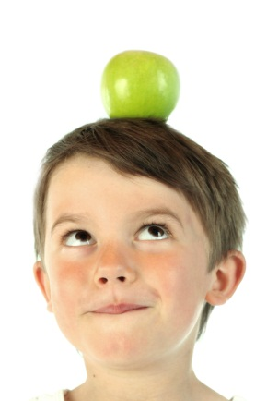
Den
Kdo má pravdu?
Kolik hodin mám?
Na jaké dvě části se dělím?
Den má 18 hodin.
Na den a noc.
Den má 24 hodin.
Na ráno, dopoledne a večer.
Den má 12 hodin.
Na poledne, půlnoc a odpoledne.

Slide 7


Test
Týden má 6 dní.
Rok se skládá ze dvanácti měsíců.
Celý den má 24 hodin.
Rok má 10 měsíců.
Jeden měsíc má 2 týdny.
Únor je den v týdnu.
Jeden měsíc má 4 až 5 týdnů.
Týden má sedm dní, pět pracovních a dva volné (víkend).
Volné dny se jmenují sobota a neděle.
Jeden den se dělí do dvou částí na den (je světlo) a noc (je tma).

Slide 8
Použité zdroje:
Otevřená galerie Microsoft.com

